Slide 1
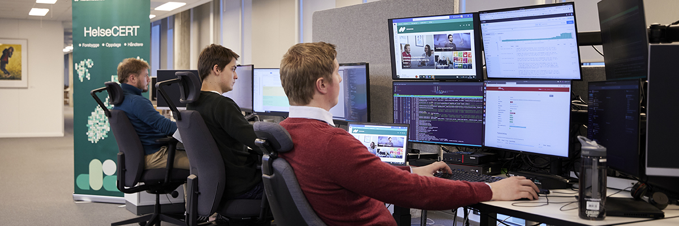
Digitalt risikobilde for kommunal sektor
Sikkerhetsdagen 2025
Erik Martin, Helse- og KommuneCERT

Slide 2

Agenda
Om Helse- og KommuneCERT
Hva er en Kommunetest
Observasjoner rundt Kommunetest
Operasjonell Teknologi (OT)
Vann- og Avløp (VA)
Oppsummering
Spørsmål og svar

Slide 3
$ whoami
Erik Martin
Arbeidet med sikkerhetstesting/pentesting siden 2016 (privat og offentlig sektor)
Konsulent i flere år før fast ansettelse i Norsk Helsenett (Helse- og KommuneCERT)
Opprinnelig fagbrev som elektriker før videreutdanning innenfor IT-sikkerhet
Høyt fokus på sikkerhetstesting av kommuner og helsevirksomheter
Vært med på å bygge opp Kommunetest slik tjenesten er i dag
Er med på å lede videre satsing mot Vann- og avløp (VA)

Slide 4


Om Helse- og KommuneCERT
Skal øke motstandsdyktigheten til helse- og kommunesektoren
32 ansatte, inkludert 6 sikkerhetstestere
HelseCERT opprettet i 2011
Kommunal og distriksdepartementet ga oppgaven til Norsk helsenett med oppdrag om å etablere KommuneCERT i tilknytting til HelseCERT fra 1. desember 2023
Forebygge, oppdage og håndtere alvorlige cyberangrep
Leverer en rekke tjenester til våre medlemmer av Nasjonalt Beskyttelsesprogram (NBP)
Gjennomfører for eksempel sårbarhetsskanninger fra internett, sikkerhetstester og webinarer til våre medlemmer

Slide 5
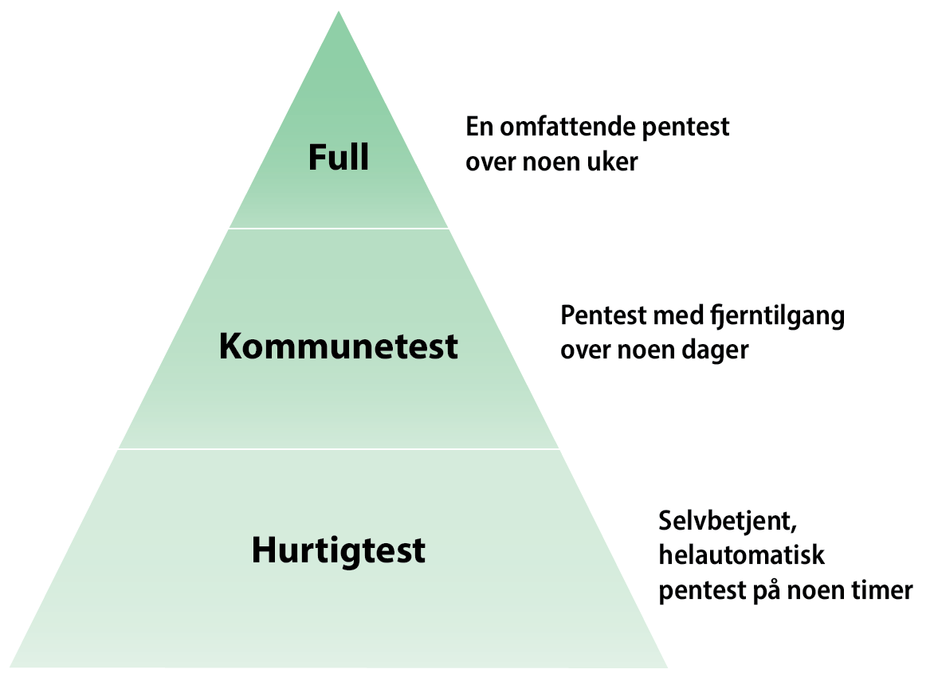
Ulike sikkerhetstester

Slide 6

Kommunetest

Slide 7

Hvordan utføres en Kommunetest?
Enten fysisk oppmøte eller fjerntilgang ved bruk av VPN
Standard bruker i Active Directory (AD)
Tilgang til Citrix/Horizon eller tilsvarende løsning
Simulerer tre scenarioer:
En angriper har fått tilgang til en klientmaskin med bruker i AD grunnet kompromittering
En angriper er i det interne nettverket, men har ingen tilgang til AD
En angriper forsøker å kompromittere virksomheten fra internett

Slide 8

Hva utføres under en Kommunetest?
Sjekkliste basert på vår erfaring:
Svake passord
Gjenbruk av passord
Miskonfigurasjoner i AD
Manglende sikkerhetsoppdateringer
Sensitive dokumenter i delte filområder
Kan vi eskalere våre rettigheter og kompromittere virksomheten i sin helhet?

Slide 9
Resultater fra Kommunetest
Testet over 110 virksomheter så langt
I hovedsak kommuner og fylkeskommuner
Liten forskjell på store og små kommuner vedrørende sårbarheter
Små kommuner har mindre angrepsflate, men også mindre ansatte på IT
Person- og ressursavhengig
Mye teknisk gjeld grunnet manglende herding over lang tid (brannslukking)
En Kommunetest ender i mange tilfeller med full kompromittering

Slide 10
Hvilke sårbarheter ser vi ofte?
Feilkonfigurerte sertifikatmaler (hurtigtest)
Fører til full kompromittering innen få minutter
Brukere med Service Principal Name (SPN)
Servicekontoer med svært høye rettigheter
Generelt for mange brukere med høye rettigheter
Hvor mange domeneadministratorer har virksomheten din behov for?

Slide 11
Hvilke sårbarheter ser vi ofte?
Gjenbruk av lokale passord på Windows-maskiner
Kompromittering av en enkelt maskin fører til full kompromittering
Sensitiv informasjon i fildelingsområder
Ofte tilgang til databaser eller brukere i AD
Kan være alt i fra persondata til brukernavn og passord
Resulterer noen ganger i full kompromittering

Slide 12
Hvilke sårbarheter ser vi ofte?
Svak passordpolicy
Passord som "sommer2025" er tillatt
Brukere er ofte kreative og setter forutsigbare passord
Til tross for økt kompleksitet, så økes ikke nødvendigvis sikkerheten
"PasswordNeverExpires"
Til tross for ny passordpolicy, så må fremdeles brukerkontoene manuelt bytte passord

Slide 13
Konklusjon fra Kommunetest: Vi må ikke glemme grunnleggende sikkerhetsarbeid

Slide 14
I mange tilfeller avdekkes det sårbarheter relatert til leverandør
Har din nabokommune samme passord på enkelte brukere?
Brukere i Active Directory og lokale databasebrukere
Fildelingsområder (for eksempel fra terminalservere) er lesbare for alle brukere
Leverandører kan potensielt svekke sikkerheten
Viktig å stille krav til leverandører
Spør de riktige spørsmålene: Hvilke rettigheter har den brukerkontoen egentlig behov for?
Arbeidet bør utføres i henhold til kommunen sin standard og policy. Gjerne verifiser utførelsen
Kritiske sårbarheter hos sikre og dyktige kommuner hvor leverandør var det svakeste leddet

Slide 15

Men hva skjer etter en Kommunetest?
Herdingsprosjektet
Et eget team som skal bistå kommunene etter endt test
Krever forankring i ledelsen og en forpliktelse ovenfor oss i Helse- og KommuneCERT
Hjelpe å utbedre funn, men også å utveksle kompetanse
Korte møter hvor funn blir utbedret sammen
Vi ønsker at kommunen skal sitte igjen med kunnskapen
Vi gir kommunen muligheten til å lære hvordan de herder funnene selv
Kommunen er systemeier og kjenner sin egen infrastruktur best

Slide 16
Vi ser positiv utvikling vedrørende herding
Flere av de mest kritiske sårbarhetene blir tettet innen kort tid
Angrepsflaten blir redusert, som for eksempel antall administratorer og rettigheter generelt i domenet
Positiv utvikling etter endt Kommunetest hos flere virksomheter
Kompetanseheving og bevisstgjøring
Flere virksomheter lærer hvordan en angriper tenker
Fremtidig sikkerhetsarbeid i kommunene blir justert basert på resultatene fra en Kommunetest

Slide 17

Operasjonell Teknologi (OT)

Slide 18
Hovedforskjellene mellom IT og OT
OT styrer fysiske enheter
Eksempler er motorer/pumper, dører, ventilasjon, varme og togsystemer
Kan være alt i fra små fabrikker til kritisk infrastruktur (vann/avløp/strøm)
Stort fokus på "Availability". Oppetid er alltid kritisk
Ofte nøkkelferdige løsninger med begrenset kompetanse hos eier
I mange tilfeller tungt avhengig av leverandør(er)
Notes:
Hva er egentlig hovedforskjellene mellom IT og OT?
Den største hovedforskjellen er OT styrer fysiske enheter, mens vi kan se på IT som alt som skjer iden digitale verden, som e-post, filoverføringer og annet.
OT kan for eksempel styre motorer, dører, ventilasjon, varme, togsystemer og mye mer
Noen OT-systemer er mer kritiske enn andre. Det kan være fabrikker som produserer dyremat helt frem til kritisk infrastruktur, som for eksempel vann og avløp, men også kraftanlegg.
2. Ofte det viktigste i slike anlegg er oppetid. Nedetid kan føre til variende grad av konsekvenser, som for eksempel at et kontorbygg ikke får frisk luft fra et ventilasjonsanlegg. Mens i mer alvorlige tilfeller kan en bydel miste strømmen, eller at vi mister tilgang på drikkevann.
Fellesnevner er at disse er OT-anlegg som styrer det fysiske i vår hverdag. Noen anlegg er selvsagt mer kritiske enn andre og bør beskyttes deretter.
3. Fra min erfaring som elektriker leverte vi ofte såkalte nøkkelferdige løsninger. I noen tilfeller driftet virksomheten løsningen selv etter overtakelse, mens andre var tungt avhengig av tredjeparten.
Dette kan føre til variende grad av kompetanse i virksomheten som eier anlegget og fører ofte til stor tillitt over på leverandør. Dette vil også inkluderer manglende oversikt vedrørende cybersikkerheten i anlegget, med mindre eierne av anlegget involverer seg i arbeidet.
Det er ingenting galt i å lene seg mye på underleverandører, men da kreves det også ekstra arbeid med å involvere seg i sikkerhetsarbeidet til leverandøren

Slide 19
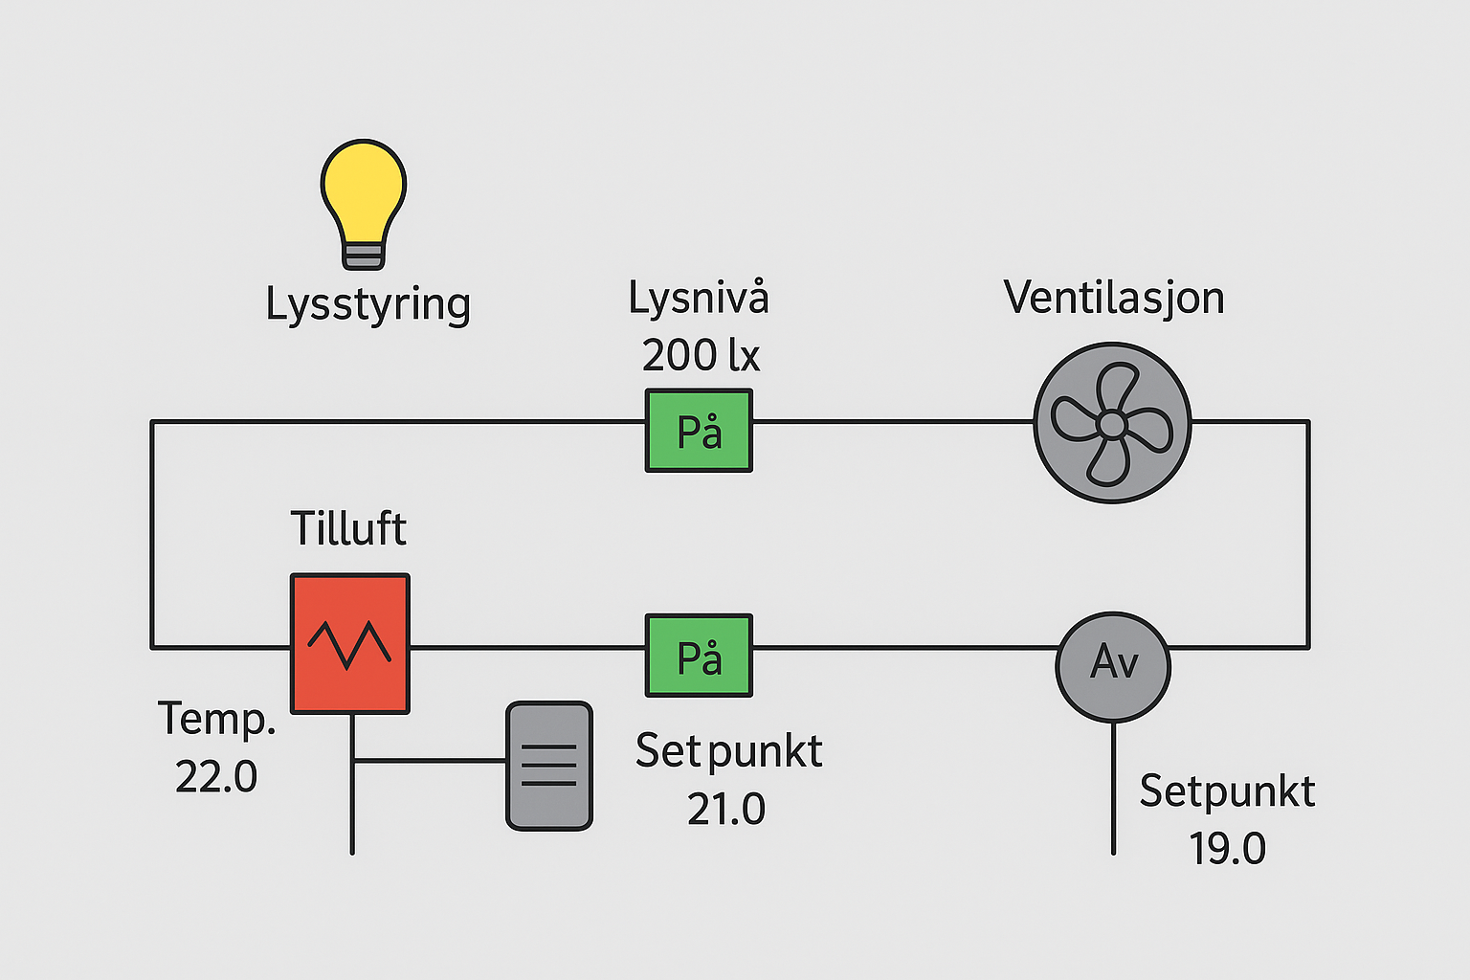
Eksempler på OT-anlegg hos kommuner
Flere kommuner benytter seg av Sentralt Driftskontrollanlegg (SD)
Vi har kompromittert flere SD-anlegg under kommunetester
Ikke uvanlig å finne IT-utstyr som benyttes i OT-installasjoner. Ofte er dette Windows-maskiner levert av en tredjepartsleverandør og er udaterte
Standard sikkerhetsoppdateringer kan knekke anleggene grunnet skreddersydd løsning og programvare
Ofte utfordringer vedrørende samspill mellom IT og OT

Slide 20
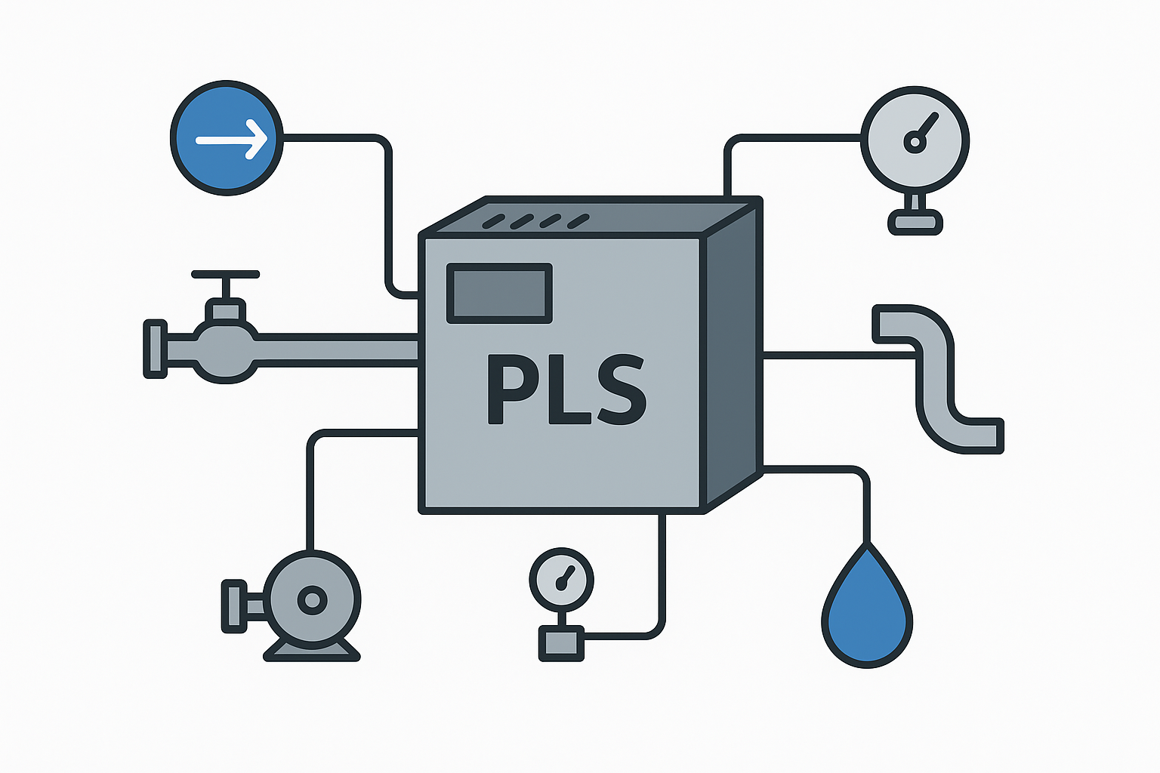
Helse- og KommuneCERTs arbeid rundt OT/VA
Sommeren 2025 jaktet vi etter eksponerte OT-systemer på internett
Avdekket flere hundre OT-enheter, noen av disse tilhørende VA, men også kraftverk
Noen var uten passord og andre benyttet seg av fabrikkpassord
Ofte var ikke systemeier klar over eksponeringen da vi varslet
Vi har også begynt å besøke vannverk

Slide 21
IT-sikkerhet har modnet over flere år. Dette gjelder ikke (enda) for OT-sikkerhet

Slide 22
Eksempler fra besøk hos vannverk
Helse- og KommuneCERT har gjennomført besøk til vannverk i 2025
Gjennomført sikkerhetsvurdering av VA-systemer
Flere kritiske sårbarheter både på Windows-maskinene, men også direkte fra internett grunnet manglende oppdateringer på brannmur
Kunne ha resultert i kompromittering av vannverket fra internett
Kommunene er ofte ikke klar over tilstanden på anleggene, da leverandørene drifter og vedlikeholder det meste selv
Flere nye offentlige IP-adresser ble avdekket

Slide 23
Hvor involvert er du angående tredjepartsleverandører og deres sikkerhetsrutiner i ditt OT-anlegg?

Slide 24
Samspill mellom IT og OT
IT-sikkerhetspersonell har ulik prioritering sammenlignet med OT-personell
OT skal sørge for høy oppetid og har ofte sitt fagfelt i fokus
IT-sikkerhet er ofte ikke fagfeltet til OT-personell
Sikre løsninger starter ofte med dialog mellom IT og OT
Respekt for hverandre sitt fagfelt og hvordan vi kan jobbe sammen mot et felles mål

Slide 25

Involvering mellom systemeier og leverandører
Vi må tørre å stille krav og involvere oss
Krever tilrettelegging og sikre løsninger fra de som er systemeiere
Et eksempel kan være enigheter rundt bruken av fjerntilgang og teknologien som benyttes
Må ha god balanse mellom å stille krav og tilby sikre løsninger i henhold til deres kommune sin policy
Enigheter rundt hvem som drifter og vedlikeholder hva, men kommunen burde være mer involvert og ta mer eierskap

Slide 26
Hva kan vi i Helse- og KommuneCERT bistå med?
Gjennomføre sikkerhetsvurderinger av VA-anlegg
Ikke en full sikkerhetstest grunnet fare for nedetid
Ta kontakt med leverandører for å inkludere de i NBP
Vi har allerede flere IT-leverandører med i NBP
Målet vårt er å gjøre kommune-Norge bedre, dette inkluderer leverandører som er tungt inne hos kommuner
OT-sjekkliste
Gjennomført OT-webinar hvor sjekklisten ble presentert.

Slide 27

OT-sjekkliste
Helse- og KommuneCERT har utarbeidet en anbefalingsliste vedrørende OT-systemer
Grunnleggende sikkerhetstiltak (varierende modenhetsgrad)
Involvering inn mot leverandører (hvis aktuelt)
Økt bevisstgjøring rundt OT-sikkerhet, men vi ønsker også å øke samspillet mellom IT og OT-personell

Slide 28
Oppsummering

Slide 29

Oppsummering
Hva er en Kommunetest
Sårbarheter fra Kommunetest
Leveranser fra tredjeparter
Hva skjer etter en Kommunetest
Positiv utvikling blant flere kommuner
Forskjellene mellom IT og OT
Hva gjør Helse- og KommuneCERT rundt VA?
Besøk til vannverk
Mer samhandling mellom IT og OT

Slide 30
Takk for oppmerksomheten

